Slide 1



Pps Helen
AUTOMATICO

Slide 2
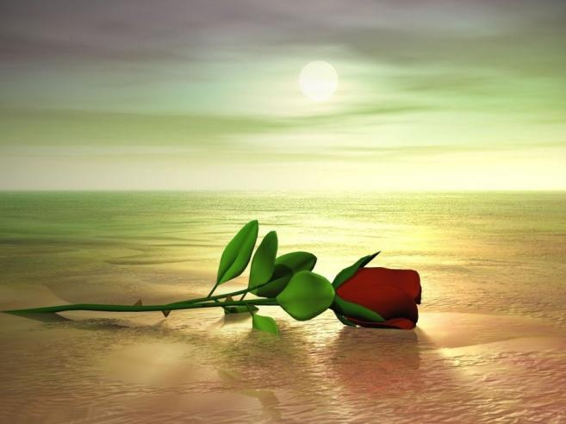

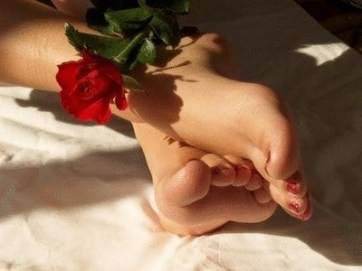
Pps Helen
"La flor no tiene la culpa de haber nacido en el campo la culpa la tengo yo por haberte querido tanto."

Slide 3


Pps Helen
"Si de un jardín me dan a escoger una rosa, te escojo a ti que eres la más hermosa."

Slide 4


"Del cielo cayó una flor y en el aire se deshojó. Cada pétalo decía: tú eres mi amor."
Pps Helen

Slide 5

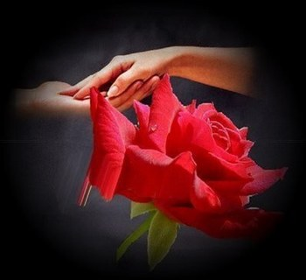
Pps Helen
"En la tierra nació una rosa, al nacer se abrió. Y dentro ponía el nombre del chico que quiero yo."

Slide 6

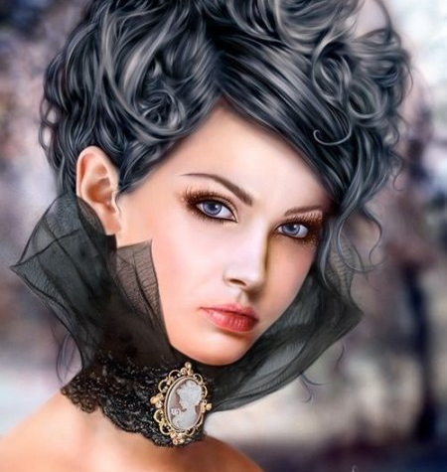
Pps Helen
"Si de una flor sale un capullo, de mi corazón sale el tuyo."

Slide 7



Pps Helen
"Una flor en el desierto es difícil de encontrar y un amor como el tuyo es difícil de olvidar."

Slide 8

Pps Helen
"Las flores pierden pétalos, los peces pierden escamas, y yo pierdo el tiempo pensando en quien no me ama."

Slide 9

Pps Helen
"Eres bella, eres hermosa, y entre las flores de mi jardín, eres la más valiosa."

Slide 10


Pps Helen
"La belleza de una rosa no tiene comparación, con la dulzura de tu rostro y la hermosura de tu corazón."

Slide 11

Pps Helen
"Brotó mi amor cuando me miraste, y floreció cuando me besaste."

Slide 12

Pps Helen
“En tu jardín puse un pino, en tu ventana una flor y en tu boca, vida mía, un beso lleno de amor."

Slide 13


Pps Helen
"Las flores al verte, celosas están, no comprenden como una de ellas, caminando va."

Slide 14



Pps Helen
"La rosa es roja, la violeta azul, el azúcar dulce y la más bella eres tú."

Slide 15

Pps Helen
"La rosa en el agua dura quince días pero mi corazón sin verte no vive ni medio día."

Slide 16


Pps Helen
"Del árbol nace la hoja, de la hoja nace la flor, dime tú, mi dulce amiga, ¿de dónde nace el amor?."

Slide 17

Pps Helen
"Entre rosas he nacido, entre espinas moriré, pero a ti, amor mío, jamás te olvidaré."

Slide 18

Pps Helen
Quisiera ser florecita y estar en tú jardín para verte toditos los días cerquita de mí."

Slide 19
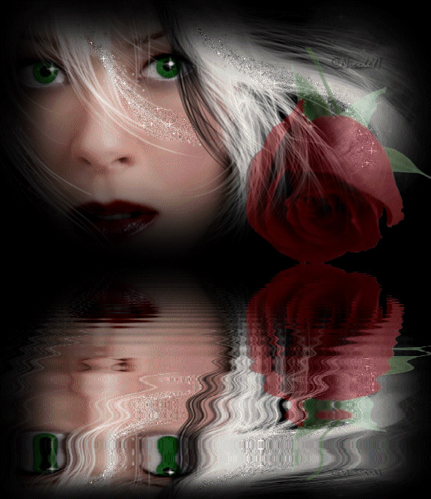
Pps Helen
"Las rosas de mi jardín florecen en primavera pero mi amor por ti, florece la vida entera."

Slide 20

Pps Helen
"Flores en el cielo no se pueden encontrar y un amor como el tuyo, no se puede olvidar."

Slide 21


Pps Helen
"En el jardín de mi casa tengo un tesoro escondido, amor lleva por nombre y ternura por apellido."

Slide 22

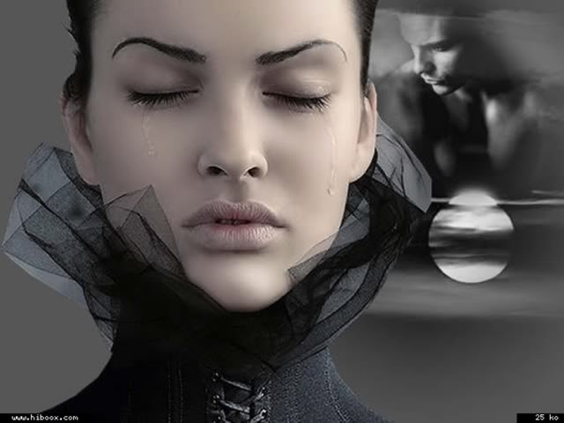
Pps Helen
"Eres la flor que amanece limpia y llena de rocío, ¿Dónde estas amor mío?"

Slide 23



Texto ,imágenes :Internet
Diseño: Helen

Slide 24



Accede a la sección que desees desde aquí:
Propia Creación
De la Red
Dedicatorias | Fechas Especiales | Graciosos
Historia y Arte | Lugares | Musicales
Naturaleza y Ciencias | Política | Reflexión
Religiosos | Románticos | Salud
Dedicatorias | Fechas Especiales | Graciosos
Historia y Arte | Lugares | Musicales
Naturaleza y Ciencias | Política | Reflexión
Religiosos | Románticos | Salud
Si deseas recibir pps periódicamente en tu correo electrónico subscríbete aquí:

